Slide 1

NÁZEV ŠKOLY: Speciální základní škola, Chlumec nad Cidlinou, Smetanova 123
AUTOR: Dagmar Dvořáčková
NÁZEV: VY_32_INOVACE_229_LIDÉ A VĚCI
TEMA: Člověk a jeho svět
ČÍSLO PROJEKTU: CZ.1.07/1.4.00/21.2598

Slide 2
Člověk a jeho svĚt
Lidé a věci

Slide 3
Anotace
Tento materiál je určen žákům 2. a 3. ročníku. Jednoduchou formou seznámí žáky s pojmenováním věcí kolem nás.

Slide 4
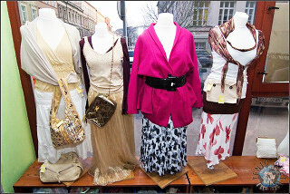
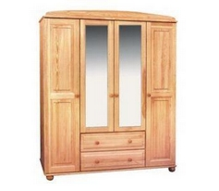
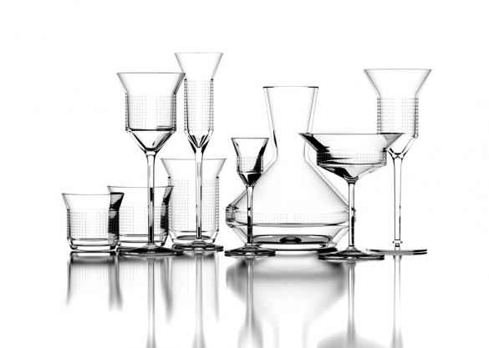
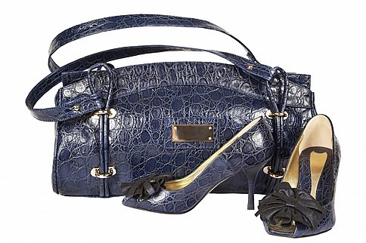
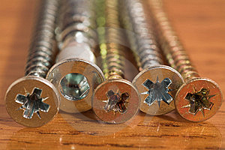
Lidé a věci
Pojmenuj věci na obrázku

Slide 5
Lidé a věci
Z čeho jsou vyrobeny:
Šaty
Skříň
Sklenice
Šrouby
Kabelka a boty
Kůže
Sklo
Textil
Dřevo
Železo

Slide 6
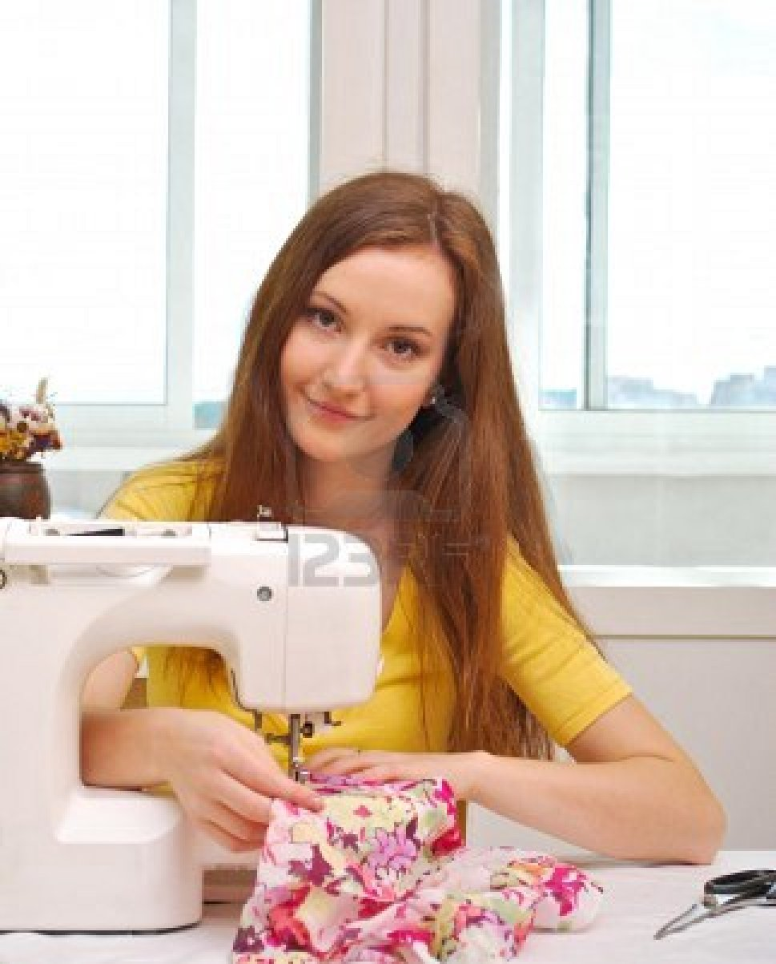
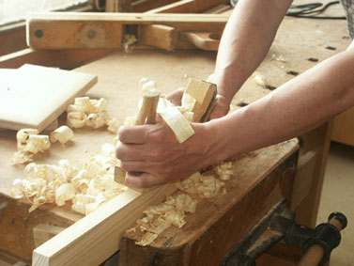
Lidé a věci
Kdo šije šaty?
…………………………
Kdo vyrobí stůl?
……………………….

Slide 7
Citace
http://media.novinky.cz/461/254615-original1-a9jr6.jpg
http://www.nabytek-jeko.cz/Foto/Gallery/masiv_skrine.jpg
http://www.brnovinky.cz/images/stories/BrNovinky_vzhuru_na_trh/058_Veveri_Second_hand_Tralala_J_Stancikova_Grohova_6_Brno/058_Veveri_Second_hand_Tralala_J_Stancikova_Grohova_6_Brno_IMG_7056_24022010_MK.jpg
http://freethumbs.dreamstime.com/197/big/free_1977522.jpg
http://static.prozeny.cz/imgcache/images/stories/50267163--485x322-82-u.jpg?1317116867
http://www.schreinerei-brehm.de/files/schreinerei-hobeln.jpg

